Slide 1
S!NERGY
Students×ideas×energy
20/30

Slide 2

S!NERGY
“S!NERGY” is an event presentation by collage students. It is a place where students transmit their own ideas by their words. Youth who are working can also participate.
Students × Ideas × Energy = S!NERGY
The “i” in ideas is express as “!” with surprising image.

Slide 3
S!NERGY
Energy and the power of ideas of students makes synergy and creates the force to effect change in the society and the world.
With this concept from May in 2016, it was launched in Japan. S!NERGY is now expanding to many places in Japan and several countries.

Slide 4
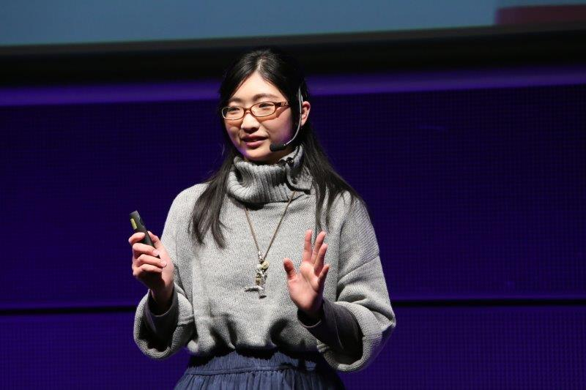
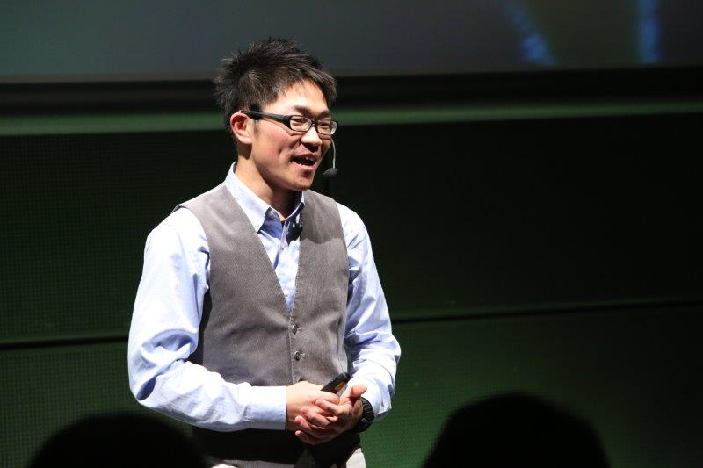
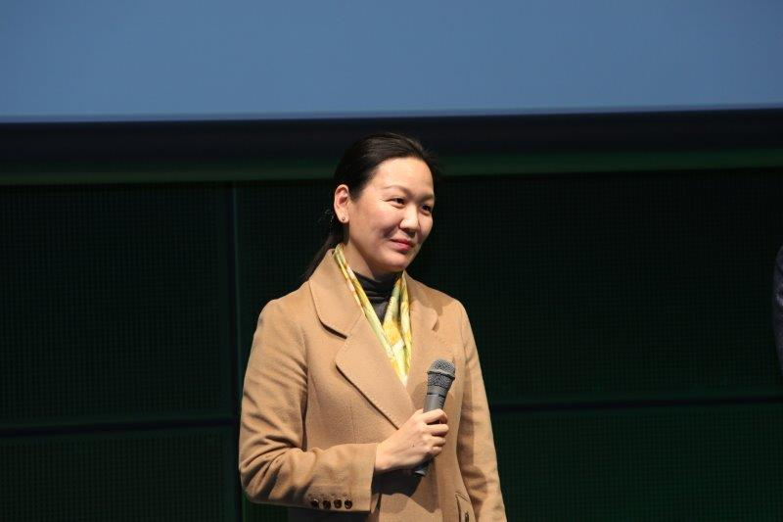
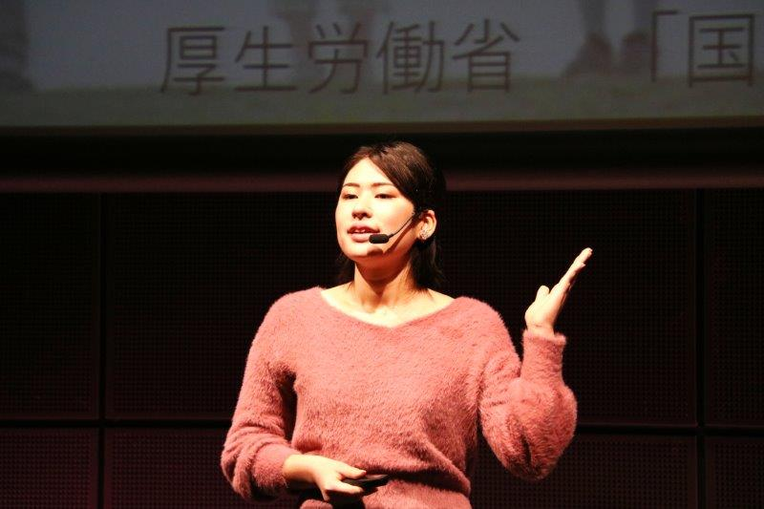
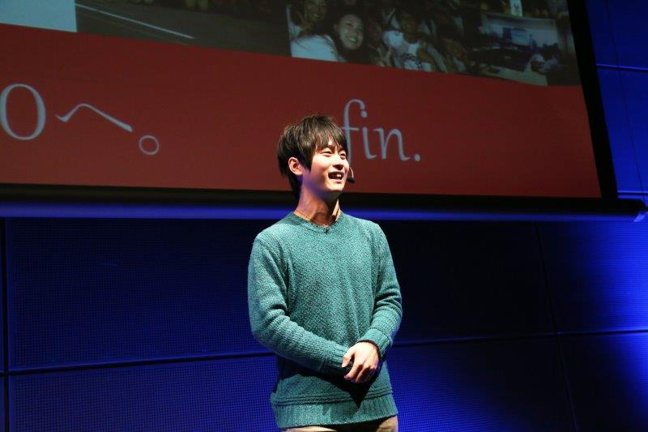
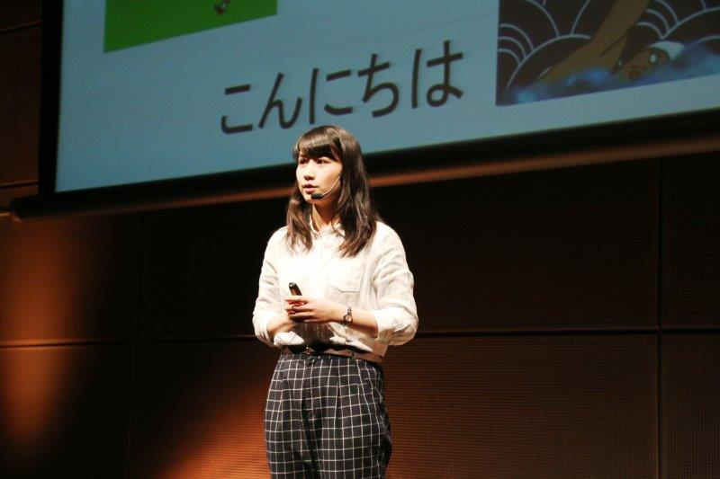
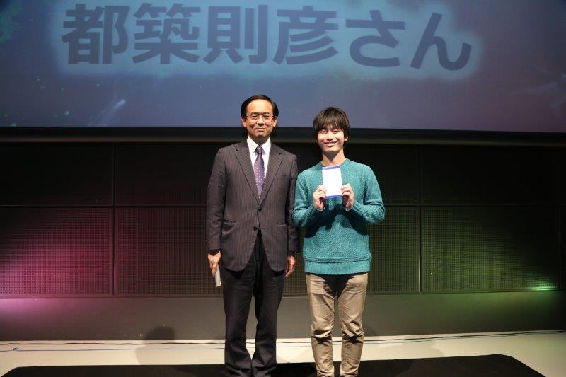
Encouragement speech by WFWP
International President
S!NERGY in 2017
Best S!NERGYST
https://www.sinergy-jp.org/vol-4/movie/

Slide 5
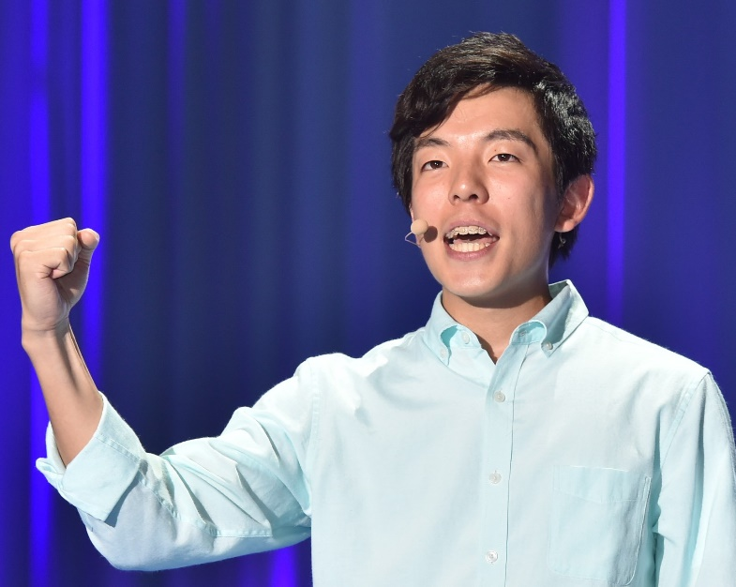
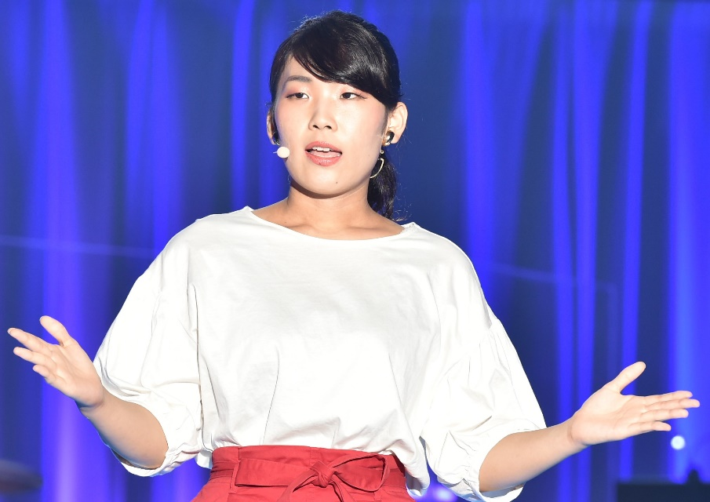
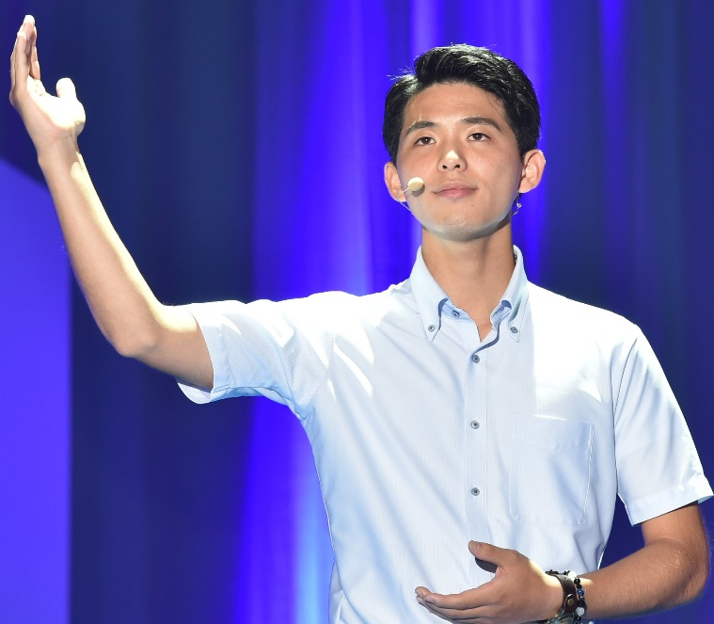
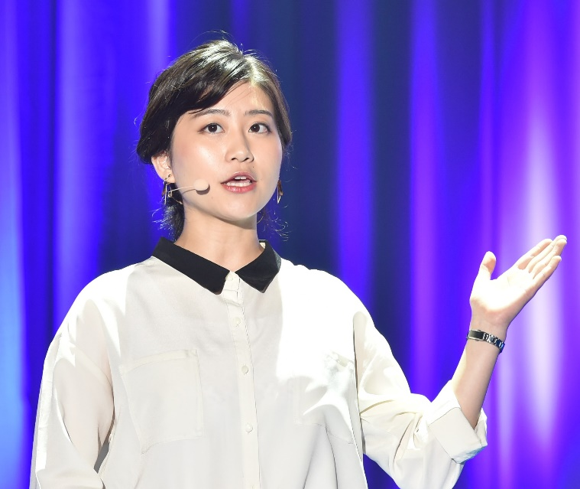
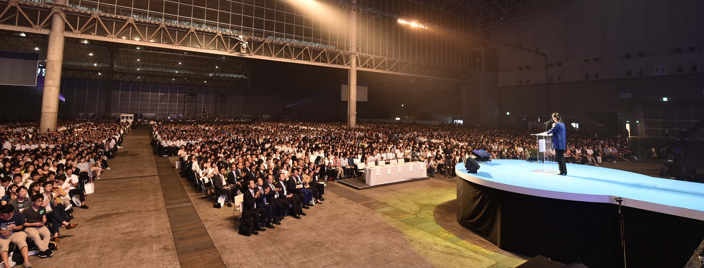
S!NERGY Students × Ideas × Energy
10000 youth and students rally in Japan https://www.sinergy-jp.org/teigen-japan/

Slide 6
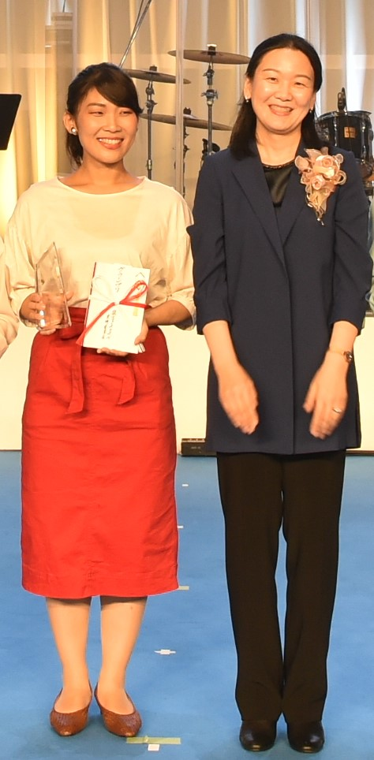
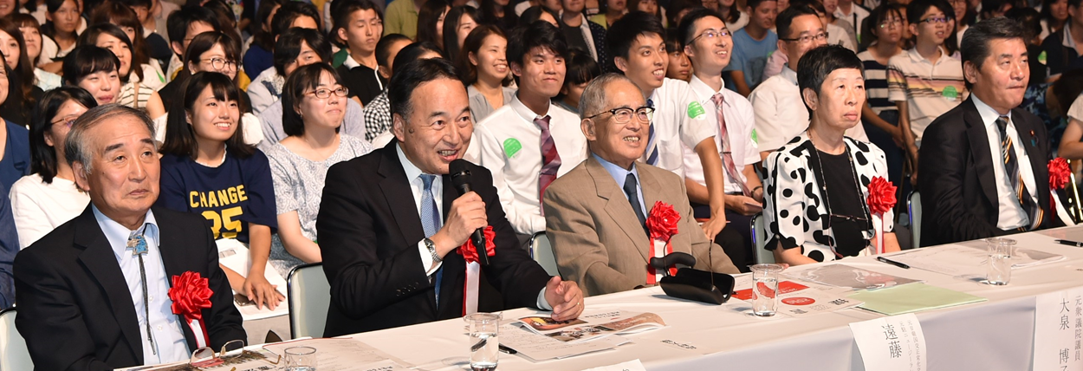
「What a amazing event. All presenters’eyes were shining. Those shining youth are hope of Japan」 （Member of Parliament in Japan）

Slide 7
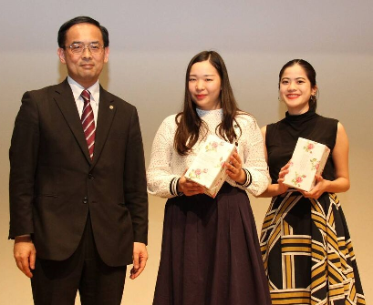
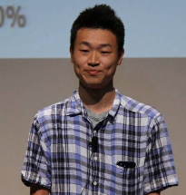
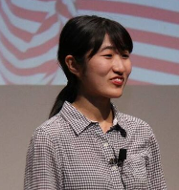
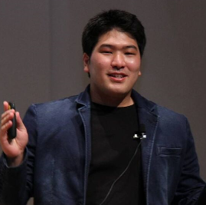
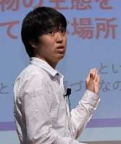
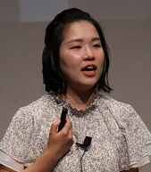
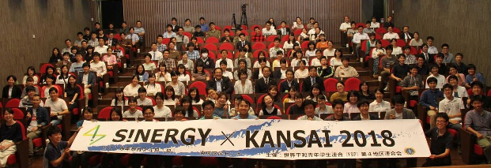
6/24 S!NERGY ×KANSAI 2018 180 participants
7 presenters. 4 city council members were judges.

Slide 8
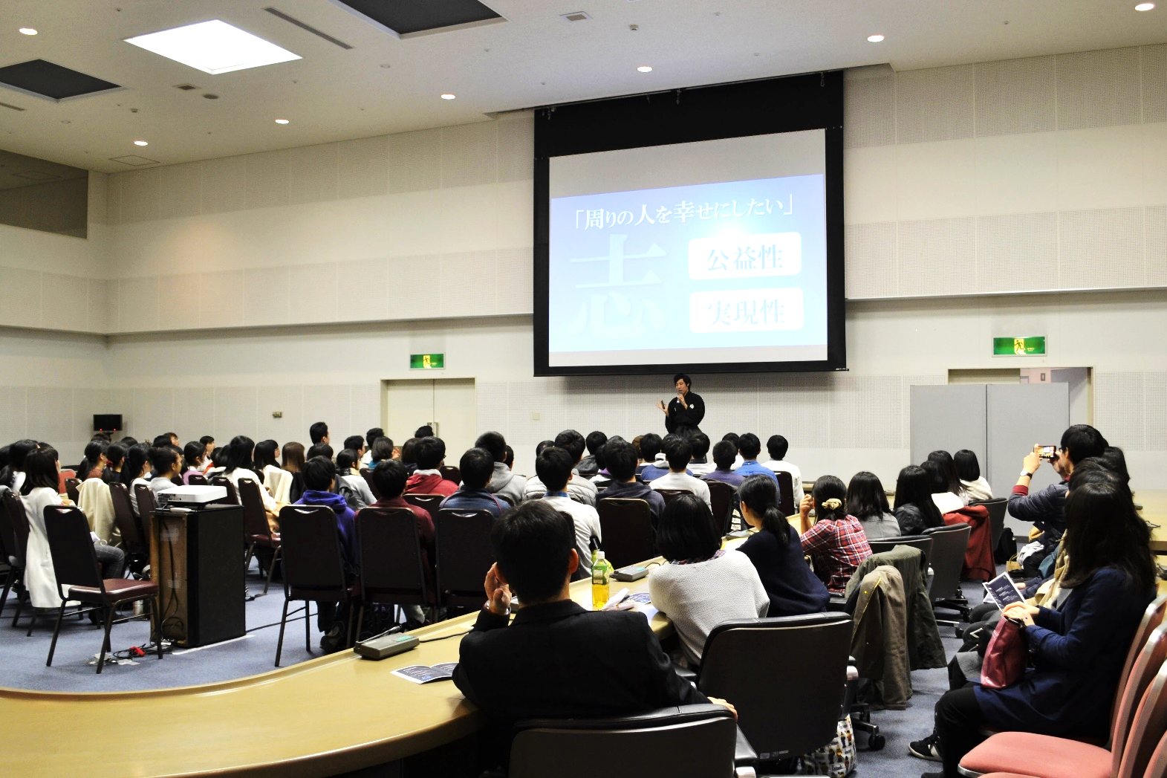
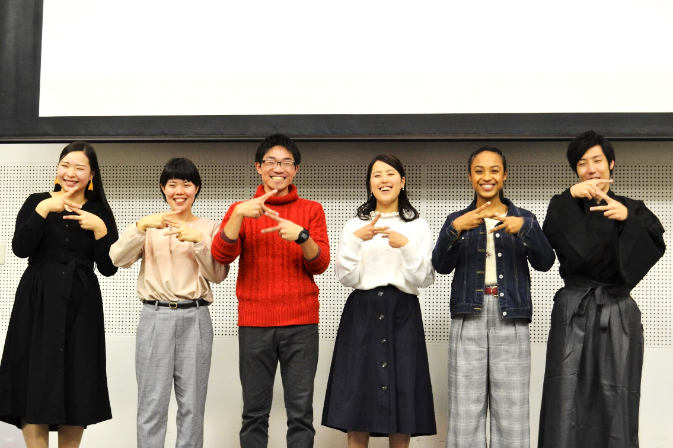
Dec 16 S!NERGY ＠ UN University
１３０ Participants 3 professors of university were judges.

Slide 9
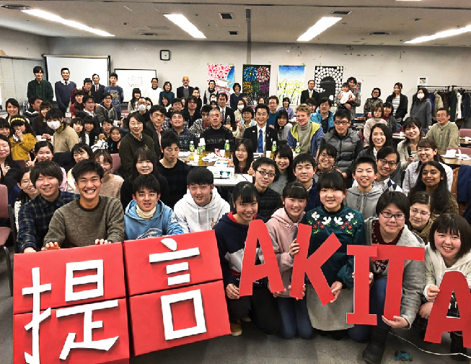
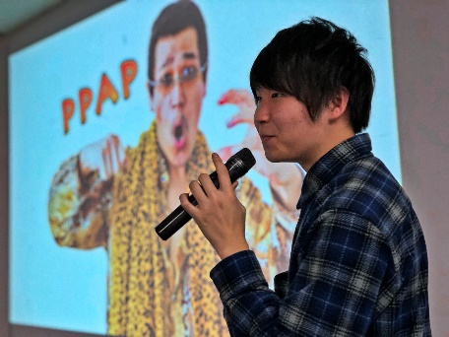
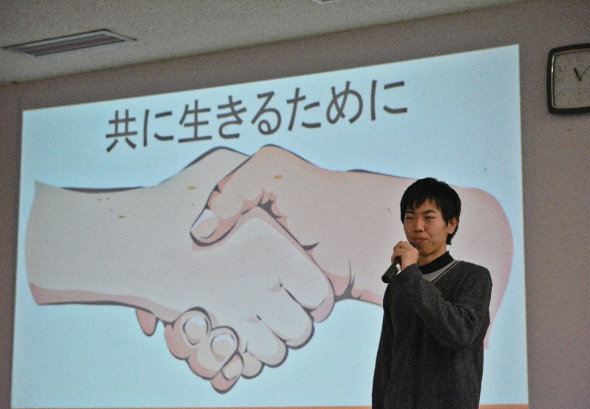
Feb 10 Proposal for AKITA prefecture 105 participants
3 judges
Professor of univ.
City council member
NPO representative
SDGｓCafe
Class how to use smartphone
for elders
Multicultural Coexistence project

Slide 10
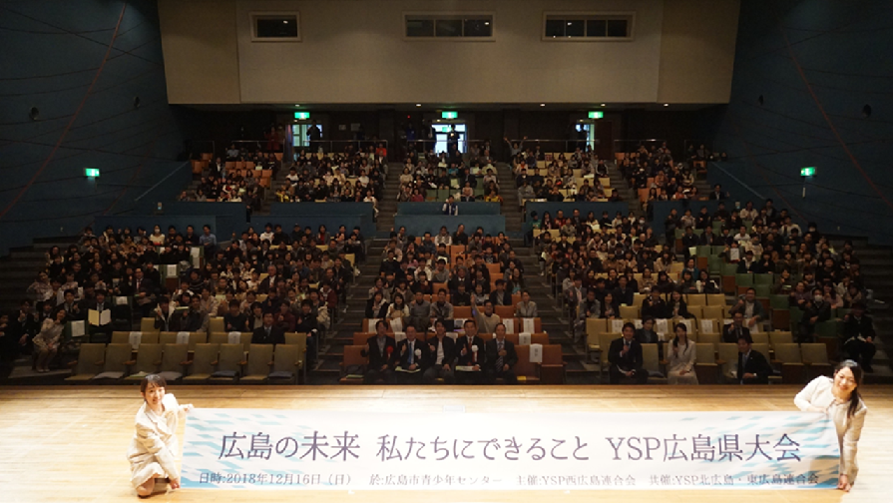
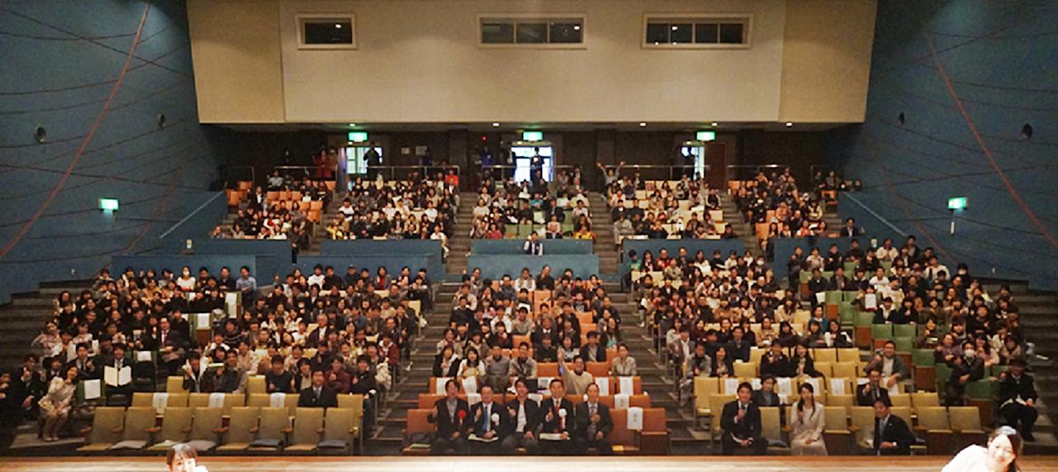
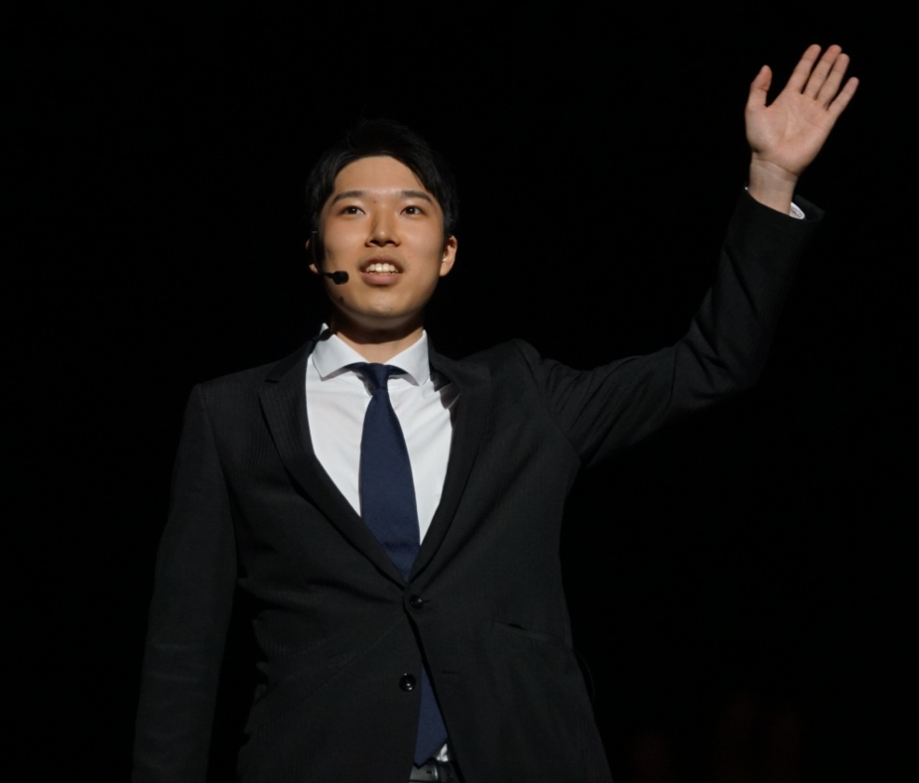
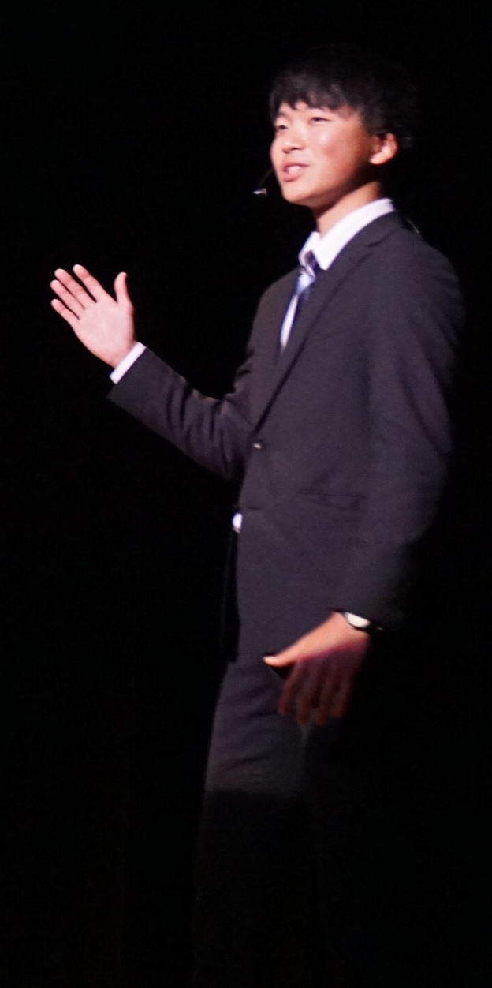
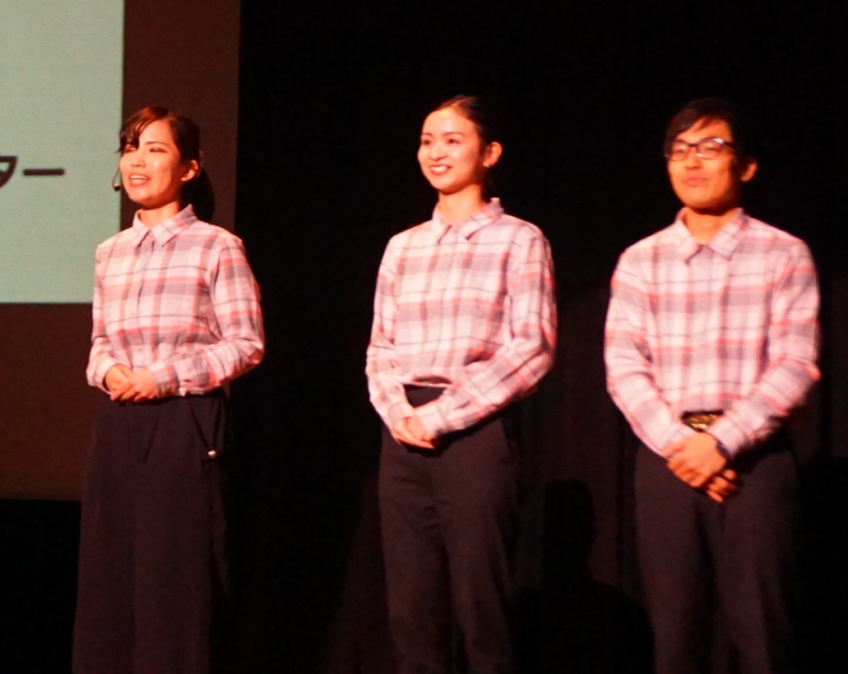
Dec 16 YSP Assembly in Hiroshima 560 participants
Presentation for contributing to solve issues in Hiroshima
2 members of prefecture
Professor of Hiroshima Univ.

Slide 11
2018 S!NERGY in Japan
Total 58 presenters. Expanding to
many places in Japan and the world
Date | Subregion | Branch | Events | # of Presenters
２月１１日 | 5 | Kumamoto | YSP-KUMAMOTO youth and Students Festival | 1
４月１４日 | 1 | Tama Tokyo | Shining Hope Festival | 1
５月２７日 | 1 | Tama Tokyo | Shining Hope Festival | 1
６月３日 | 1 | Kanto | HJ Youth Festival 2018 in Kitakanto | 3
６月２４日 | 4 | Kansai | S!NERGY×KANSAI | 6
７月８日 | 1 | Tokyo | S!NERGY１Subregion | 14
９月９日 | 1 | Tokyo | Proposal for JAPAN 2050 Youth Festival | 4
１０月６日 | 3 | Nagoya | Future Fes S!NERGY | 2
１０月２１日 | 3 | Nagoya | Future Fes | 1
１１月４日 | 4 | South Osaka | Presentation for SDGs | 4
１１月２５日 | 本部 | Tokyo | S!NERGY Vol.5 | 6
１２月１６日 | 4 | Hiroshima | YSP Hiroshima | 3
2月3日 | 4 | Hyogo | Hyogo Youth Festival | 4
2月10日 | 2 | Akita | Proposal for AKITA | 8

Slide 12

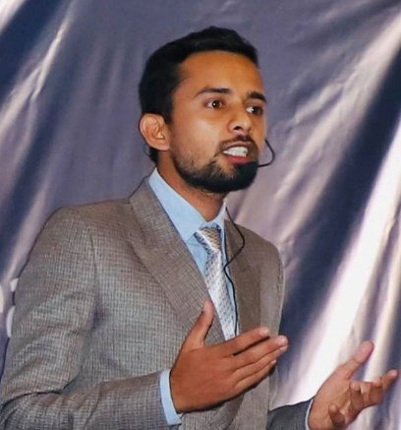




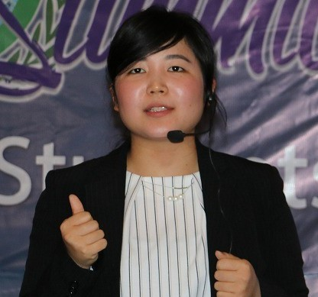
S!NERGY × Nepal

Slide 13

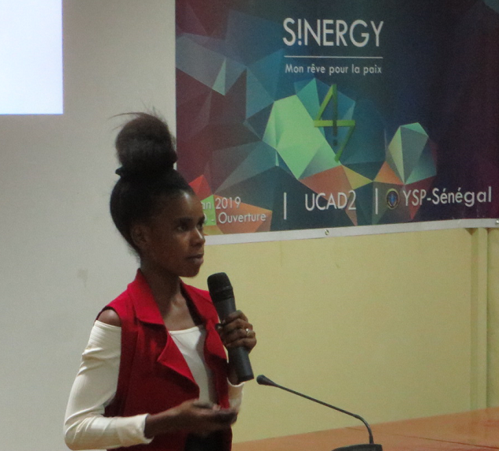
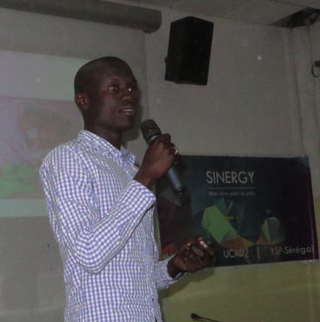
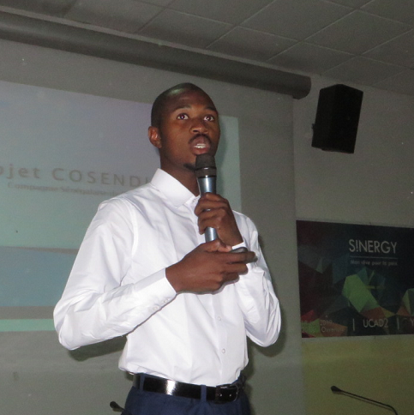
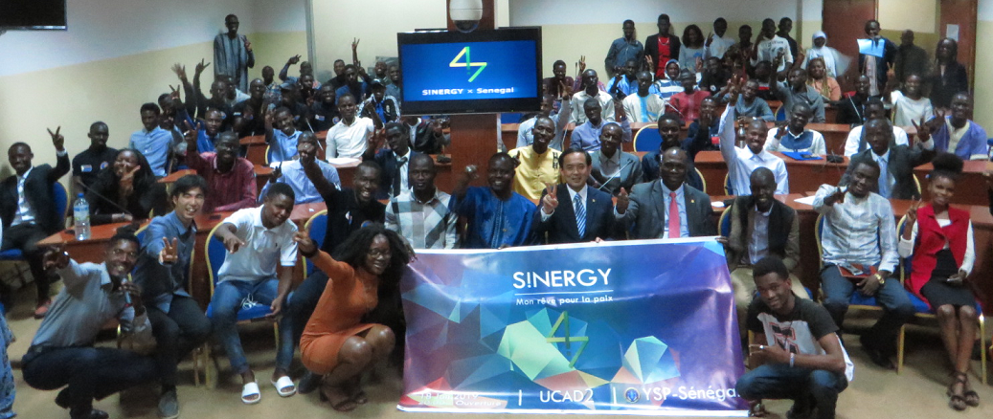
S!NERGY × Senegal

Slide 14

S!NERGY × Brazil

Slide 15
S!NERGY Thinking?
1/30

Slide 16
S!NERGY Thinking
≒
Creative Thinking

Slide 17
Idea is new approach to connecting of existing elements.

Slide 18
Existing
Elements
Existing Elements
×
Idea

Slide 19
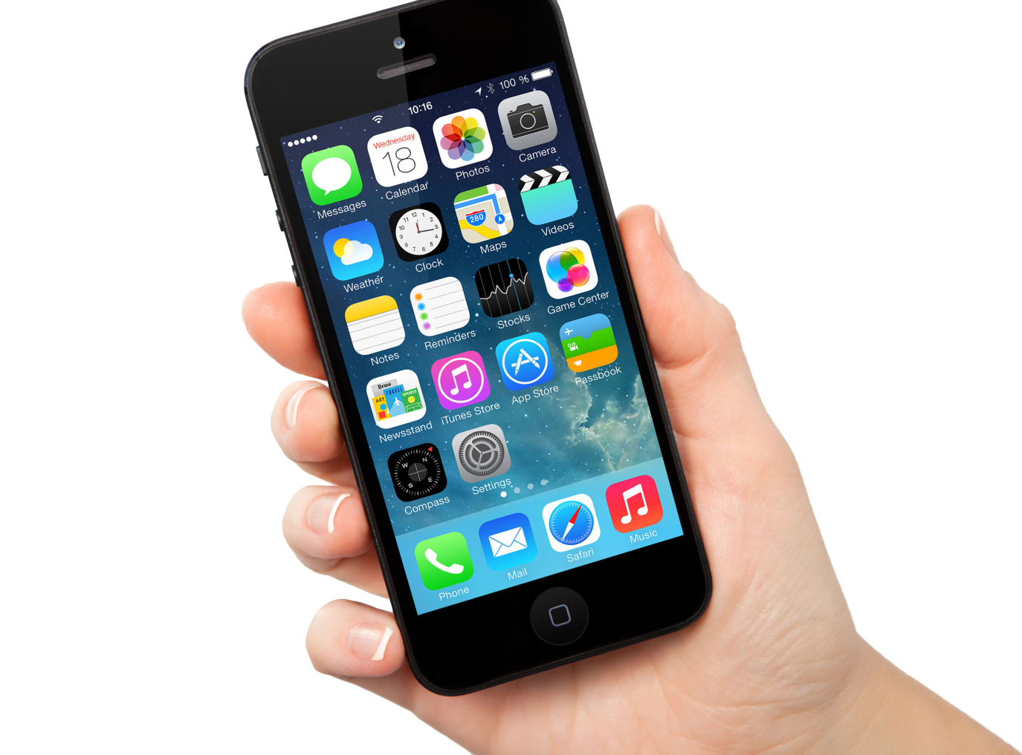
Mobile Phone
IT
AI
×

Slide 20

Personal knowledge
Internet
×

Slide 21

Creative thinking starts from
knowledge of my specialty.

Slide 22
S!NERGY Thinking
S!NERGY: Thinking is thinking which creates a synergy effect to people and society by showing ideas based on our value and our peace perspective.

Slide 23
Peace perspective and our values
Existing Elements
Existing Elements
×
Idea

Slide 24
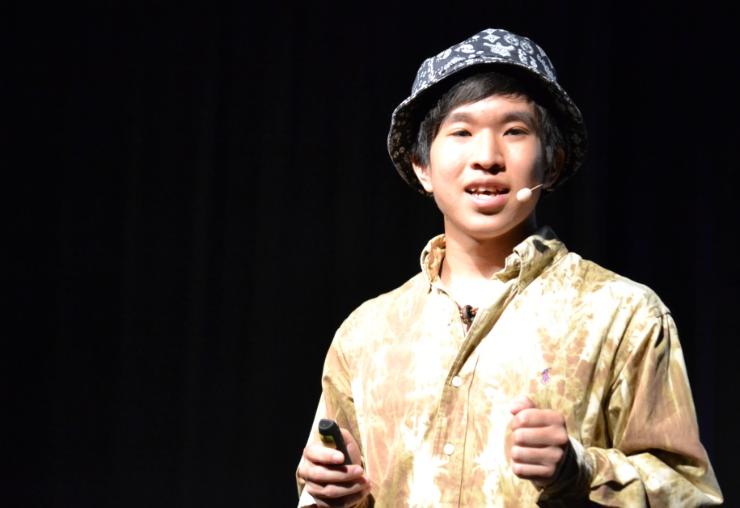

Peace perspective and our value
Skateboard
Support for disaster area
×
Making Skateboard event in disaster area

Slide 25
Let us make synergy by using your experience and knowledge and specialty

Slide 26

3 Points of good ideas
① There is surprising element.
② There is sympathy and love
③ Possibility to solve social issues

Slide 27

6 rules to make idea to memorize
Rule of SUCCESs
✓
□ Simple？
□ Unexpected？
□ Concrete？
□ Credentialed？
□ Emotional？
□ Story？
✓
✓
✓
✓
✓

Slide 28
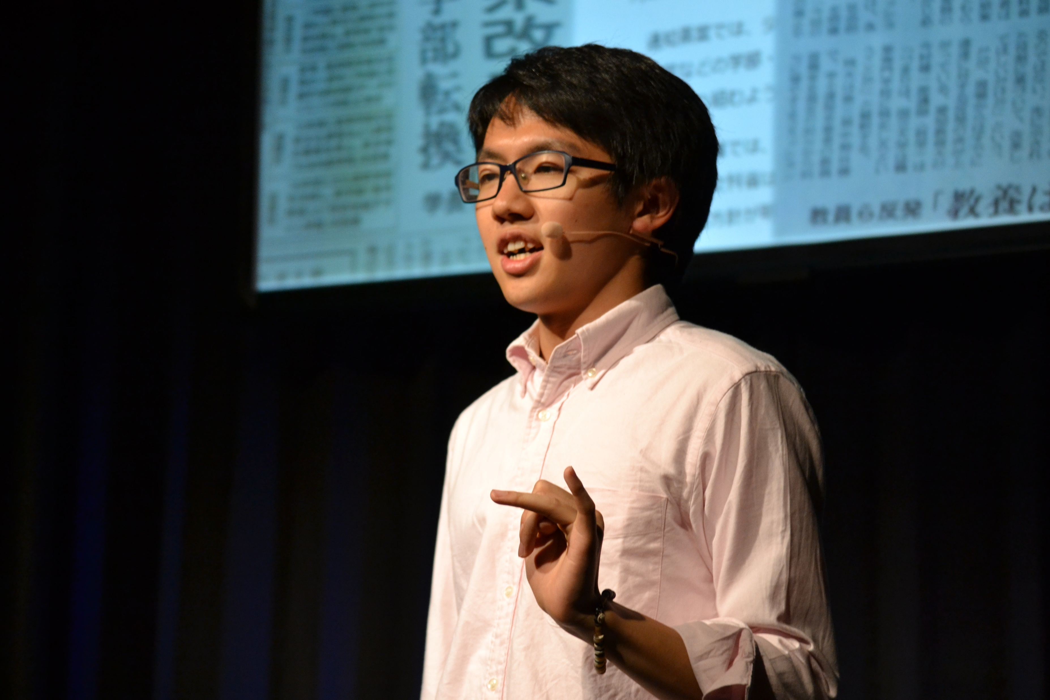
Presenter
Good
Notes:
挨拶 → 時間をいただいて、感謝 → プレゼンのポイント → やったこと？得意？ → 一緒に学ぼう → 上手になってほしい、有意義な時間
1.5分
テーマ設定の重要性。方法
テーマは一つ。何を伝えたいのか。その後聴衆をどうしたいのか。
・相手が求めているもの。私が伝えたいこと。両者のメリット。
・ペルソナが抱える悩み、痛みを感じる物。年齢、性別、家族、住宅状況、すんでいるエリア、勤務先、所得、通勤方法、生活習慣、旬なタイミング
・S!NERGY#2であれば大学生、18～22、東京、首都圏、（×仕事、お金、子育て、）徹底的に知る。
・ネーミング。キャッチー。それだけで分かる内容。
・○○プレゼントキャンペーン、○○ヒット化プロジェクト始動
・テーマは夢。効果。変化。希望。未来。（このデザインだとこんなに人が集まる）
・根拠を三つ。データを各々三つ。（何でこのデザインが良いのか）
・テーマは興味関心、専門知識。
・論文にはふさわしくないテーマ：http://web.ydu.edu.tw/~uchiyama/ron/ron_18.html
・なぜそのテーマか？興味（体験・経験）と重要性
・テーマの決め方
①興味がある物、知っている物 → ②どれだけ興味、知識があるか？ → ③チョイス → ①
・決めること６：説得する相手、目的、対象範囲、提案者の立場、何を伝えるのか、テーマ名
最後に。。。
・練習はとても重要。
・笑顔でうなずく人を見る。
プレゼンテーションとは、「贈る・差し出す」という意味の「present」が語源であることからもわかるように、単なる情報伝達ではなく、「相手（聞き手）にメリットを与える」ことでなければなりません。
「相手（聞き手）の心を動かし、行動を起こさせる」ことがプレゼンテーションの目的です。

Slide 29
No Theme,
No Presentation
Notes:
0.5分

Slide 30
Theme
To build
better world
politics
Family
Education
Plan of Solution＝Idea
Issues
Problems
politics
Family
Education
Notes:
テーマを絞る → アイデアを考える → 伝えたいものがあるからプレゼンする → そもそもプレゼンとは
1分

Slide 31

Presentation
  Origin of the word「present」
  Meaning「Giving Present」
Giving joy to audience
Notes:
語源は何だと思いますか？ → ご存じのように → プレゼントはあげたいものではなく、ほしい物を → 相手が喜ぶ → 喜ぶだけではなく
1分未満
伝えるでは不十分
Your customers dream of a happier and better life. Don’t move products. Enrich lives.
- Steve Jobs （スティーブ・ジョブズ） -
顧客はより幸せでよりよい人生を夢見ている。製品を売ろうとするのではなく、彼らの人生を豊かにするのだ

Slide 32

Good Presentation
Making revolution of conscience that leads to action
Notes:
良心革命を起こすのがシナジー → 一般のプレゼンでも相手の行動 → まとめますと
0.5分
伝えるでは不十分

Slide 33
Important points of presentation
① Theme
② Giving joy
③ Revolution of Conscience and leading action
Notes:
テーマ伝えたいこと → 自分よがりでなく →
0.5分

Slide 34
How to decide theme.
VISION
Values
Common
points of
three parts can become theme
My knowledge and interest
Merit for
Audience
Notes:
良心革命というVISION
1分

Slide 35
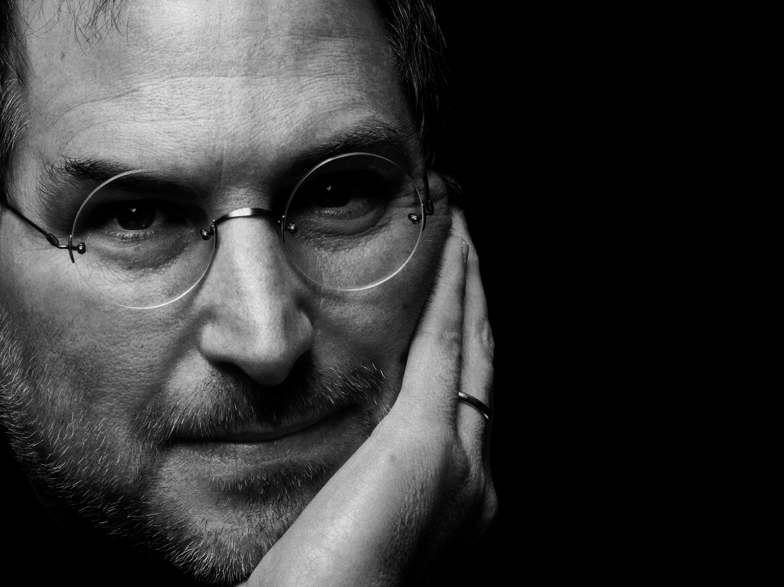

Secret points
Here’s his presentation secret: Jobs rehearses for hours. To be more precise: many, many hours over many, many days.
From “The Presentation Secrets of Steve Jobs”
of good presentations is based on practice of many hours.
I should say more correctly.
Based on many hours of practice a day and many days of practice.
『Steve Jobs 』
Photo by tenz – Steve Jobs 1955-2011(2011)
Notes:
Here’s his presentation secret: Jobs rehearses for hours. To be more precise: many, many hours over many, many days. From “The Presentation Secrets of Steve Jobs”
1分

Slide 36
◆Points of Contents
① Theme is important in the presentation
➁ Theme comes from concern and interest.
③ Single message is better
④ Standing as position of audience.
⑤ Showing gratitude and return grace
Notes:
1分

Slide 37
Simple
配置
文字
色彩
図表

Slide 38
1 Slide
1 Message

Slide 39

Using more space
Simple
Simple
2016/08/08
World CARP Japan
Notes:
余白は埋めるものでは無く、とっておくもの。
見やすいし、心にも余裕ができる。わかりやすい。
いっぱいいっぱいだと圧迫感があったり、見る気が失せる。

Slide 40
Simple
Position
Character
Color
Chart

Slide 41


Recommending Fonts
Windows
Segoe UI
Mac
Helbetica Neue
Notes:
可読性：長い文は読みやすさが大事。疲れるのは×。字の細さが大切。明朝、セリフ
視認性：字の認識しやすさ。遠くでも、小さくても読める。プレゼンではこれが大切。ゴシック、サンセリフ
判読性：読み間違えのしにくさ。判別。シンプルで癖の無い字体がイイ。ユニバーサルデザイン。
明朝、セリフ：高貴な、荘厳な
Segoe は シーゴー と読む
Helbetica Neue は ヘルベティカ ノイエ と読む ノイエはドイツ語で新しい

Slide 42
1Slide
1Chart

Slide 43
Chart should be understandable
Notes:
5月と7月どちらが高いか？ 同じ
人間は内角を正確に比較する力は弱い

Slide 44
Bad Chart
Notes:
和子さんの11月の売上を見てください

Slide 45
Chart should be simple
Making data simply
Making color and number simply
Not use 3D effect
Important Data should be colored

Slide 46
Rounded Square and Square is better than Ellipse
楕円
やさしい
色彩
シャープ
Notes:
×楕円
○四角、角丸四角
Rを合わせる
縁の線はシンプルに

Slide 47
Corner should be suitable
丸すぎる
適切
角のズレ
同じ丸さ
Notes:
×楕円
○四角、角丸四角
Rを合わせる
縁の線はシンプルに

Slide 48
Photo Selection
Use photos more than words
Bigger is better
We should not use meaningless photos.

Slide 49
Consumption of carbonated drinks is
1.2 billion liters a year
Notes:
120903万リットル
331.24万リットル

Slide 50
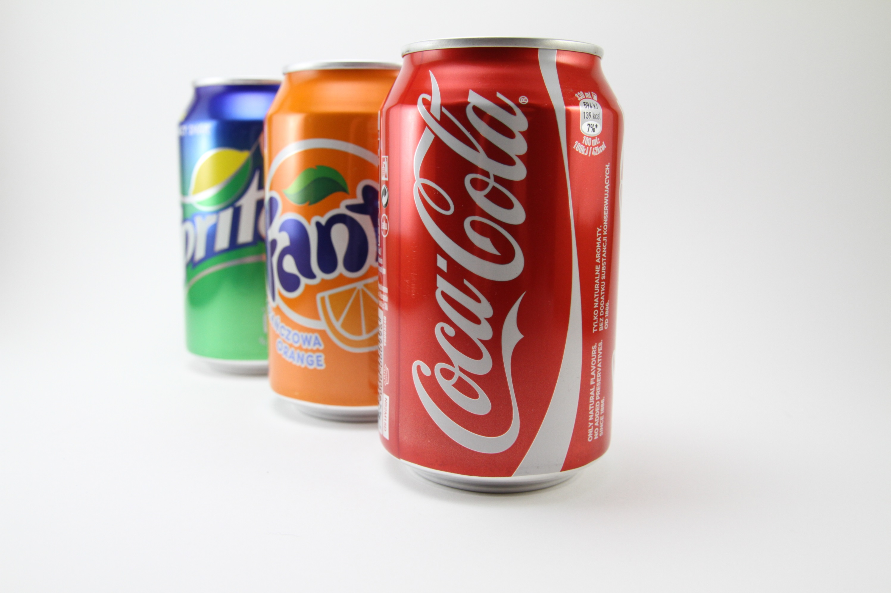
Consumption of carbonated drinks is
1.2 billion liters a year
Notes:
120903万リットル
331.24万リットル

Slide 51

Consumption of carbonated drinks is
1.2 billion liters a year
Notes:
写真ACからダウンロード

Slide 52
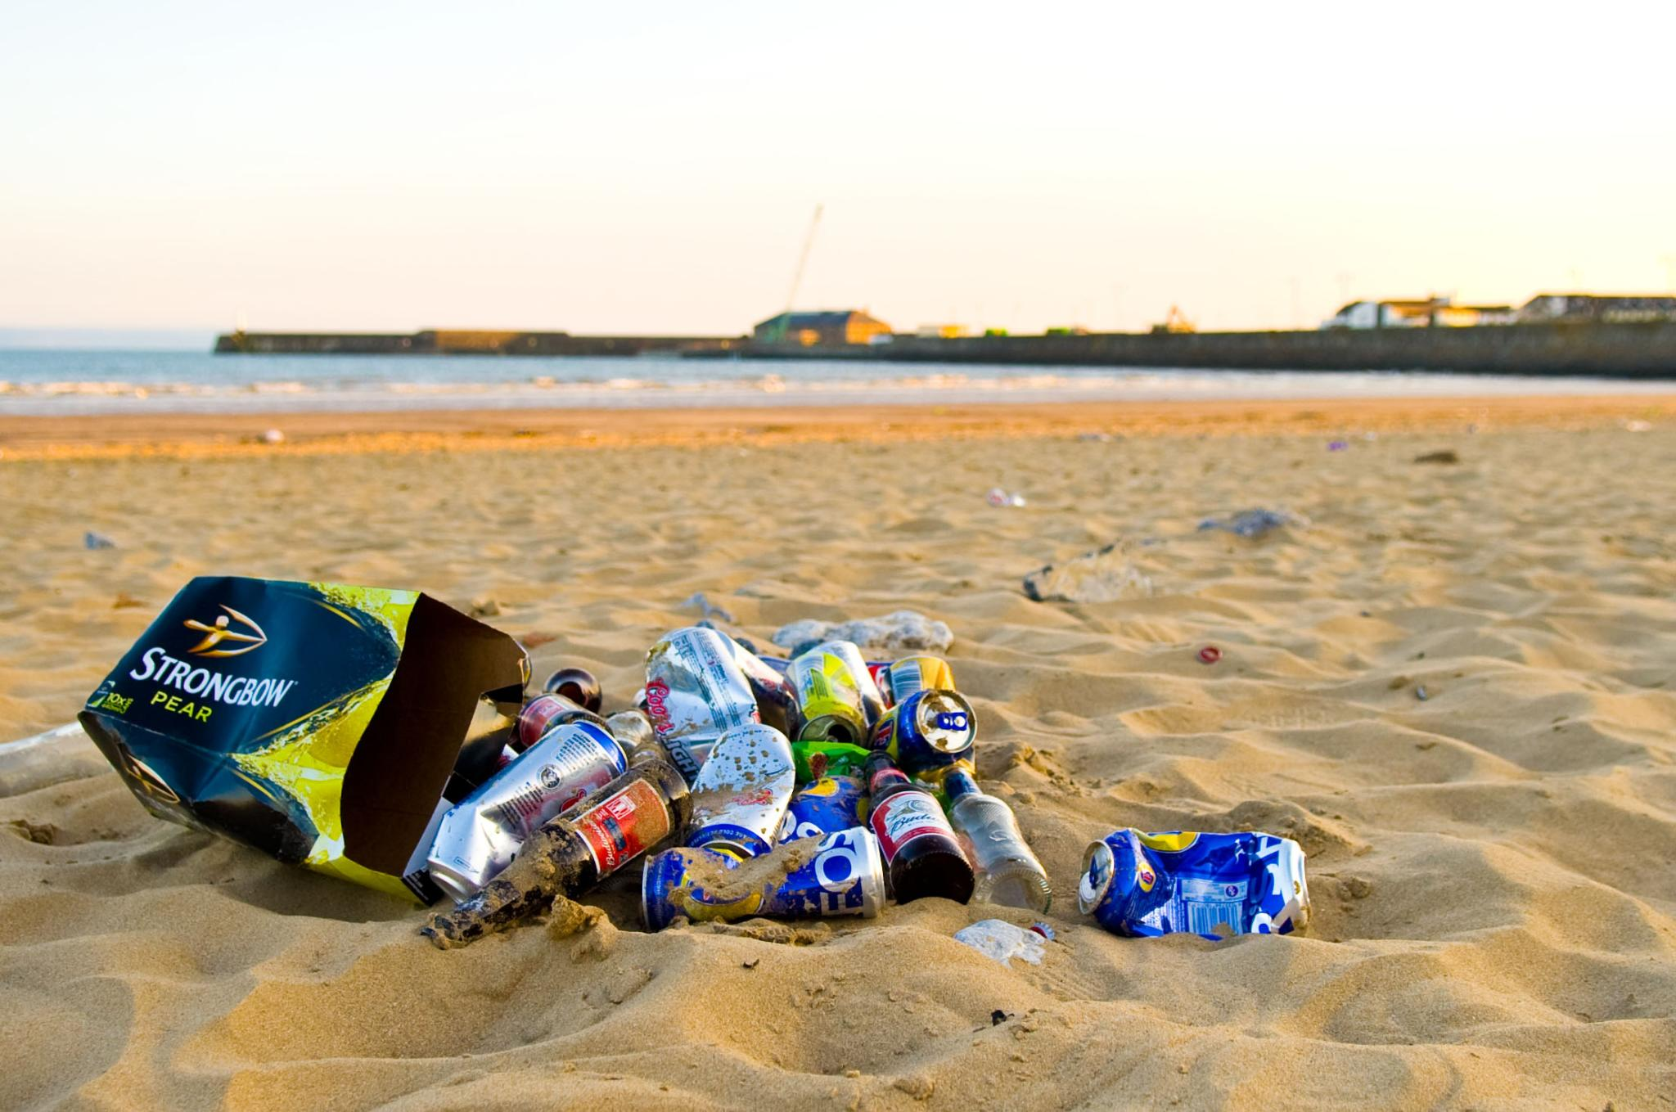
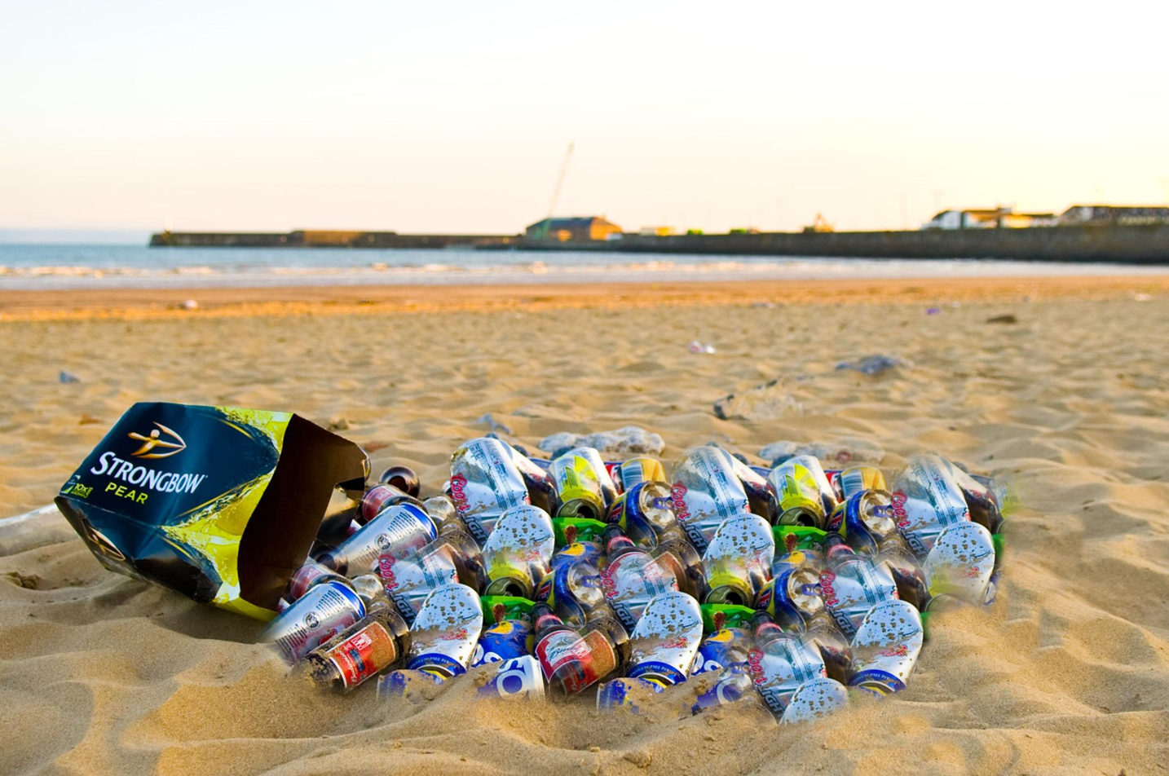
Consumption of carbonated drinks is
1.2 billion liters a year

Slide 53
Natural attitude and practice
Enjoy and Smile
Understanding deeply is important than memorizing

Slide 54
With closer and open mind
We do not use podium
Put PC in different place
Ask somebody else to move slides

Slide 55
Passion
Transmit personal excitement
Notes:
情熱
深い理解。
本人の感動が伝わる
抑揚

Slide 56
Gesture and facial expression
We need practice of gesture and facial expression.
Use stage as wider as possible.
Notes:
ジェスチャーも練習する
皆さんがジェスチャーをするのもそうです。「全世界的にしながら……」、ジェスチャーはこれでは駄目なのです。そんな時には、このようにしては駄目だと いうのです。何かを指摘する時も、目を既に開けて出なければなりません。手がこのように出ては駄目だというのです。そのすべての表情やジェスチャーも、練 習が必要です、練習が。皆さん、踊りのようなものもそうです。悲しい場面になれば悲しい表情をし、喜ばしい場面になればうれしい表情をしなければならない のです。それで感情を誘発させて自分の目的の内に入れてしまえばいいのです。
これは一つの戦争なのです。（五四―一七七）

Slide 57
Finish to eat at 80 % of stomach.
Better to finish earlier
Important of ending
Miracle word /
in the end I would like to say one more word
Steve Jobs used this word many times

